Slide 1

Lenguaje de programación Scratch (I)
Ángel Velázquez Iturbide

Slide 2
El lenguaje Scratch
Organización de las 5 sesiones sobre Scratch:
Lenguaje de programación Scratch (I)
Lenguaje de programación Scratch (II)
Didáctica de Scratch (I)
Didáctica de Scratch (II)
Valoración de Scratch

Slide 3
El lenguaje Scratch
Scratch es un lenguaje de bloques ideado para niños y jóvenes desarrollado por el Massachusetts Institute of Technology (MIT) en el grupo Lifelong Kindergarten Group de Mitchel Resnick
Último representante de lenguajes de programación orientados a niños bajo la teoría del construccionismo:
LOGO, Karel…

Slide 4
El lenguaje Scratch
Scratch es una herramienta que proporciona la posibilidad de desarrollar el “pensamiento computacional”:
Mediante el desarrollo de programas basados en diseño multimedia

Slide 5
Sitio web oficial
Sitio oficial de Scratch:
https://scratch.mit.edu/
Numerosos recursos disponibles por diversos accesos:
Crear, Pruébalo
Ver ejemplos; Explorar
Acerca de Scratch; Para docentes; Para padres
Unirse a Scratch; Iniciar sesión
Foros de discusión; wikis de Scratch
…

Slide 6
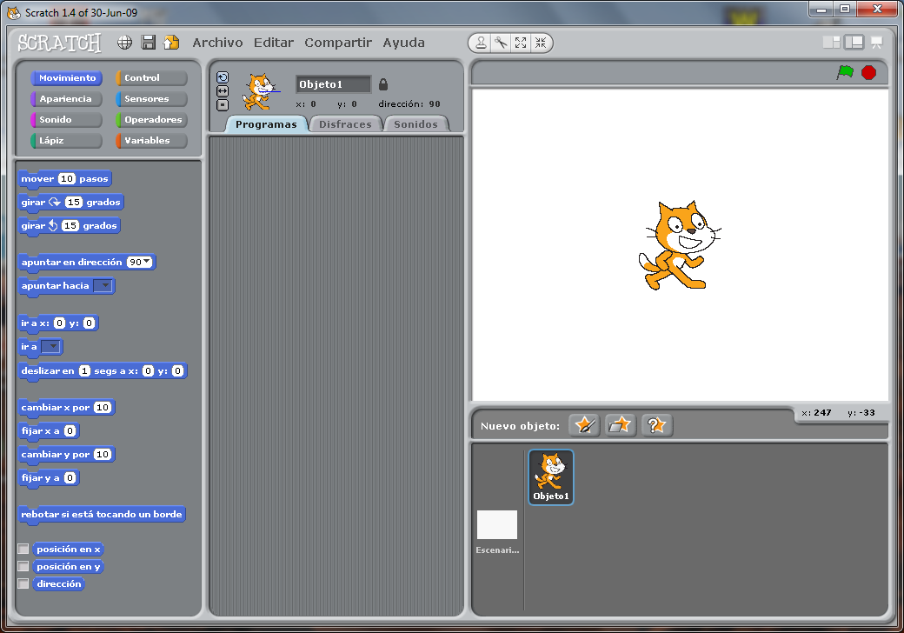
Estructura de un programa Scratch
Entornos de programación:
Editor on-line (versión 2.0 de Scratch)
Editor off-line (versiones 1.4 y 2.0 de Scratch):

Slide 7
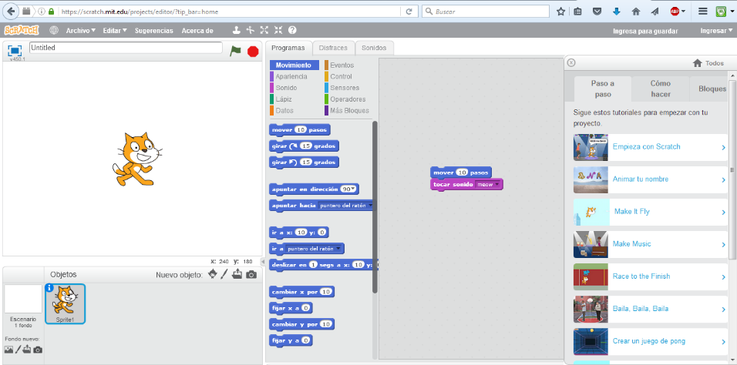
Sitio web oficial
Editor on-line:
Escenario
Paleta de bloques
Área de programas
Ayuda
Lista de objetos

Slide 8
Sitio web oficial
Editor on-line:
Menú principal
Compartir
Otros menús, locales de cada área

Slide 9
Estructura de un programa Scratch
Una pila es una secuencia de “bloques”
Un bloque es una instrucción o expresión con un aspecto geométrico
Las instrucciones se ejecutan secuencialmente:
Una instrucción tras otra
Hasta que no acaba la ejecución de una instrucción, no empieza la ejecución de la siguiente

Slide 10
Estructura de un programa Scratch
A nivel general, un programa está formado por:
Escenario, donde transcurre la acción:
Programa
Fondos:
Están numerados
Orden circular
Sonidos
Objetos

Slide 11
Estructura de un programa Scratch
A nivel general, un programa está formado por:
Escenario
Objetos (personajes, sprites), quienes realizan la acción:
Programa
Disfraces:
Están numerados
Orden circular
Sonidos

Slide 12
Estructura de un programa Scratch
Edición de programas mediante la repetición de:
Seleccionar una categoría de bloques
Arrastrar un bloque desde la paleta de bloques al área de programas

Slide 13
Estructura de un programa Scratch
Edición de programas mediante la repetición de:
Soltar el bloque, normalmente tras encajarlo con otros

Slide 14
Estructura de un programa Scratch
Edición de programas mediante la repetición de:
Probablemente, particularizar la parte variable del bloque

Slide 15
Estructura de un programa Scratch
Ejecución de programas:
Pulsando la bandera verde o el botón rojo (iniciar y acabar):

Slide 16
Estructura de un programa Scratch
Ejecución de programas:
Pulsando sobre un bloque del programa:
Pulsando sobre un bloque de la paleta

Slide 17
Ejercicios
Véase ejemplo preparado:
Murciélago
Deducir su comportamiento y analizar su programa

Slide 18
Bloques de Scratch
Cinco clases de bloques, distinguibles por su forma:
“De sombrero”: evento
“De pila”: instrucción simple
De control: instrucción compuesta
Booleana: expresión lógica
“Informador”: expresión numérica
Bloque “de tapa”: bloque final
Su forma indica si pueden combinarse

Slide 19
Bloques de Scratch
Diez categorías, distinguibles por su color:
Vamos a probar todos los bloques de cada categoría

Slide 20
Categoría de movimiento
Ir y deslizar:
“Deslizar” es ir lentamente
Fijar y cambiar:
Fijar es dar un valor
Cambiar es incrementar en un valor
Las celdas “ticables” representan variables que pueden mostrarse en el escenario

Slide 21
Categoría de movimiento
El sistema de coordinadas (escenario xy-grid):

Slide 22
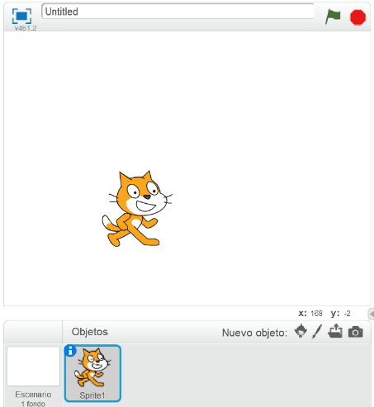
Categoría de movimiento
Coordinadas del ratón (del ordenador):
El sistema de grados:

Slide 23
Categoría de control (I)

Slide 24
Categoría de apariencia
Cambios de disfraz y de fondos
Si un objeto se ha ocultado, no se ve el efecto de las acciones

Slide 25
Ejercicios
Construir y guardar en fichero:
Partiendo el gato del centro del escenario, que vaya andando en horizontal, recorriendo repetidamente el escenario de izquierda a derecha y de derecha a izquierda
Igual pero que vuelva a la izquierda cabeza abajo
Igual pero que cada medio segundo vaya cambiando de alguna forma (de disfraz, que se oculte y aparezca, o que se cambie con algún efecto especial)

Slide 26
Bloques de Scratch
Los bloques que pueden usarse con escenarios y con objetos no coinciden completamente
Operaciones sobre cada bloque:
Pulsar botón derecho del ratón

Slide 27
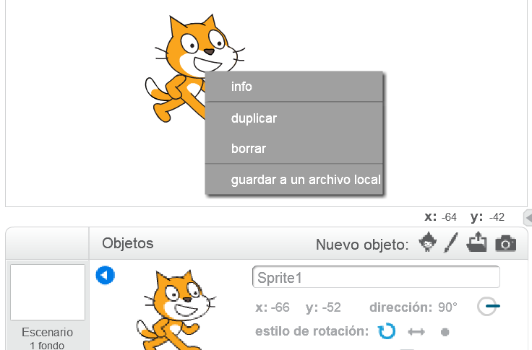
Objetos de Scratch
Operaciones sobre cada objeto:
Posibilidad de consultar estado del objeto:

Slide 28
Categoría de control (II)

Slide 29
Categoría de “sensores”
Tocando
Distancia
Entrada/salida
Teclas
Ratón
Sonido
Vídeo
Cronómetro
Personajes
Hora
Días
Usuario

Slide 30
Ejercicios
Construir y guardar en fichero:
Continuación del último ejercicio. Cada vez que va en una dirección, que el gato diga o piense algo distinto, o que cambie de alguna forma
Partiendo el gato de la esquina superior izquierda, que vaya caminando por el borde del escenario de manera circular y girando 90º cada vez que llegue a un borde

Slide 31
Bibliografía
Scratch. Página de descarga del lenguaje de programación Scratch. Accesible en http://scratch.mit.edu/
Getting started with Scratch – version 2.0, 2013. Accesible en http://scratch.mit.edu/

Slide 32

Lenguaje de programación Scratch (1)
Didácticas de la Informática y la Tecnología

